Slide 1

ВНЕ ВРЕМЕНИ

Slide 2

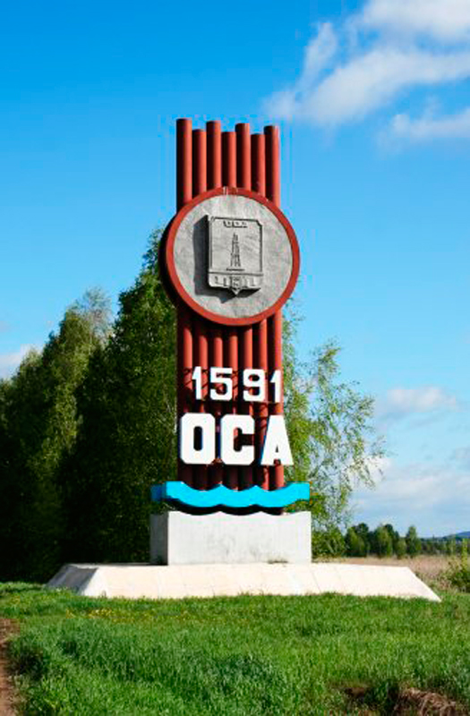


Slide 3
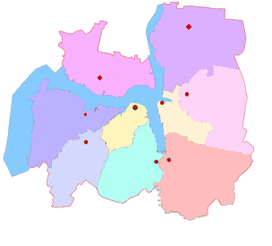
Осинский муниципальный район
Пальское поселение
Верхнедавыдовское
поселение
Комаровское поселение
Осинское
поселение
Горское
поселение
Паклинское
поселение
Новозалесновское
поселение
Гремячинское поселение
Крыловское
поселение

Slide 4
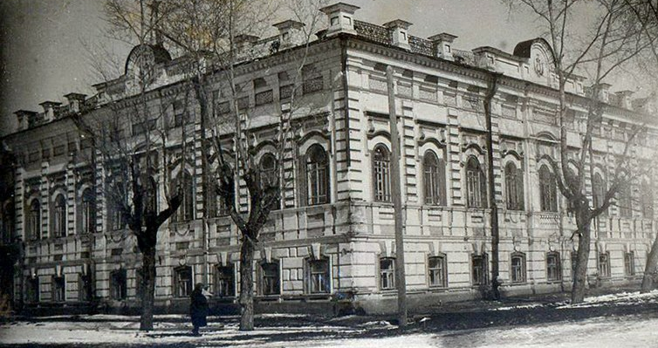
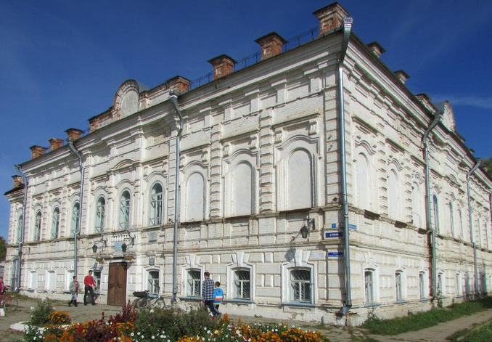
Дом купцов Чердынцвых, 19 век
Центр народной культуры и молодежи

Slide 5
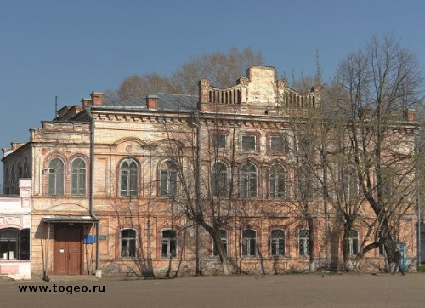
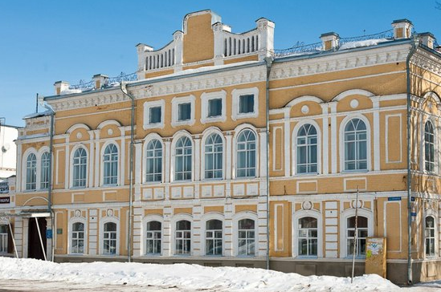
Особняк купца Осипова, 19 век
Детская школа искусств

Slide 6
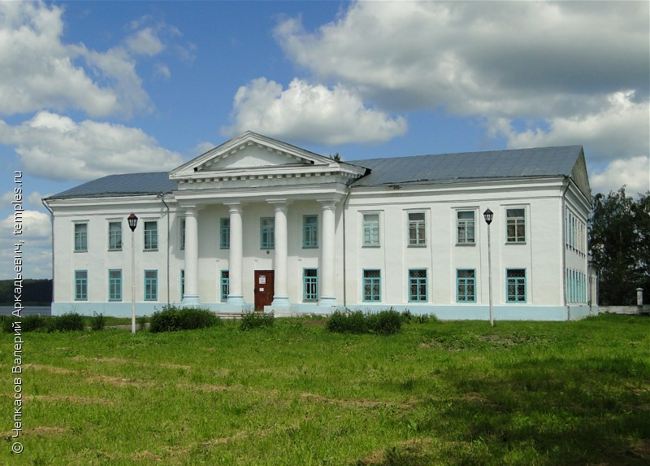
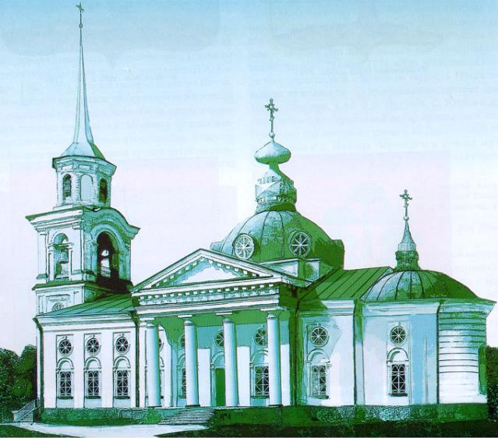
Осинский краеведческий музей
Собор Успения Пресвятой Богородицы, 18-19 века

Slide 7
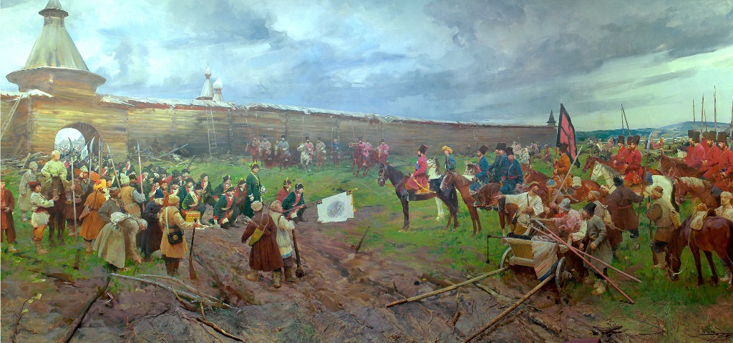
Диорама «Взятие Пугачевым крепости Оса»

Slide 8
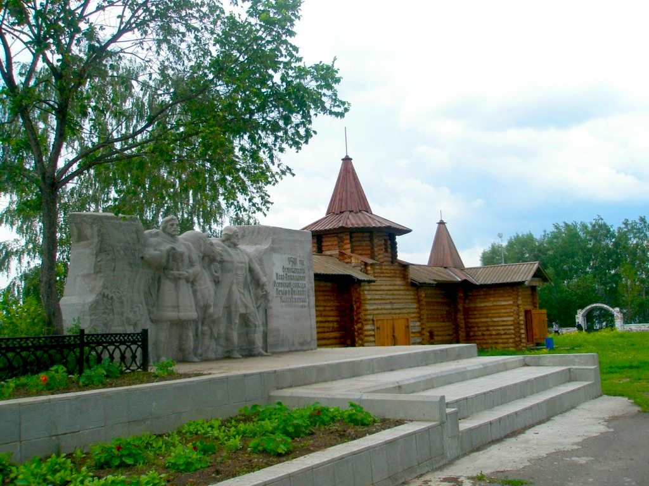

Slide 9
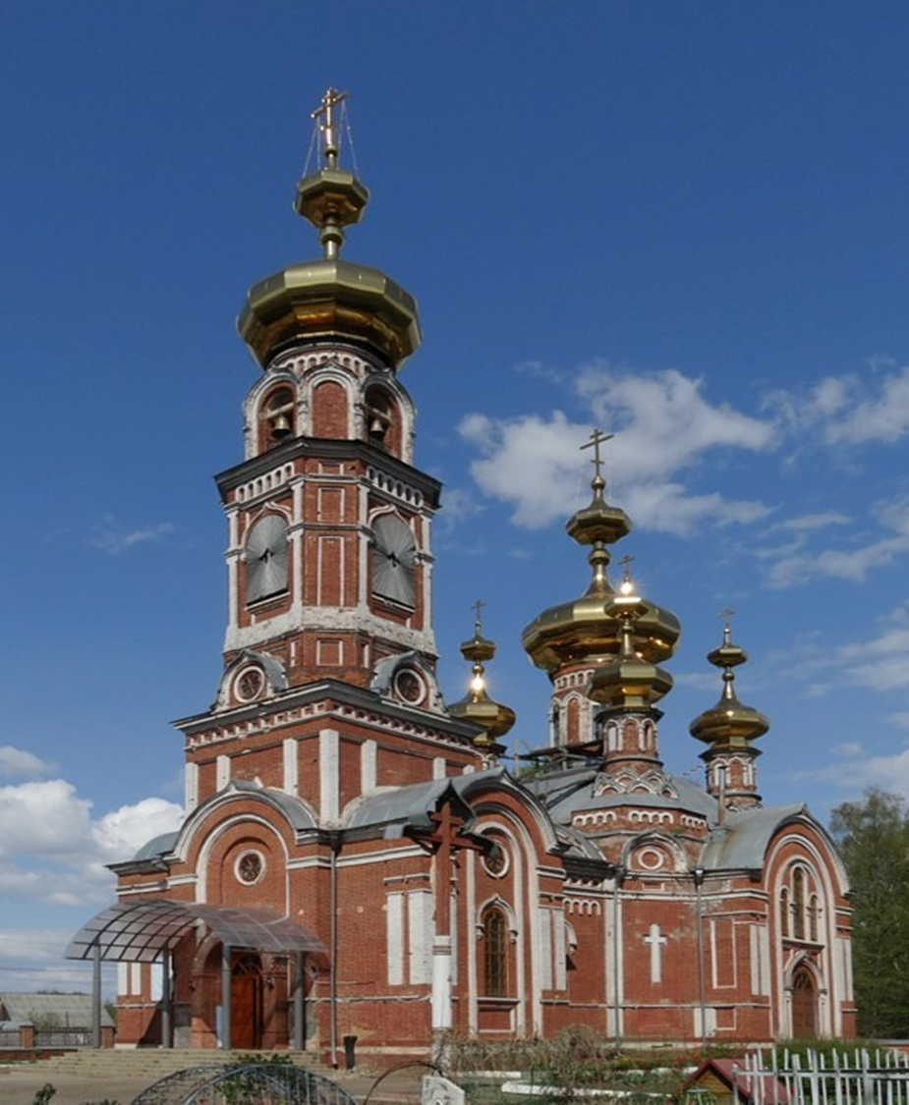
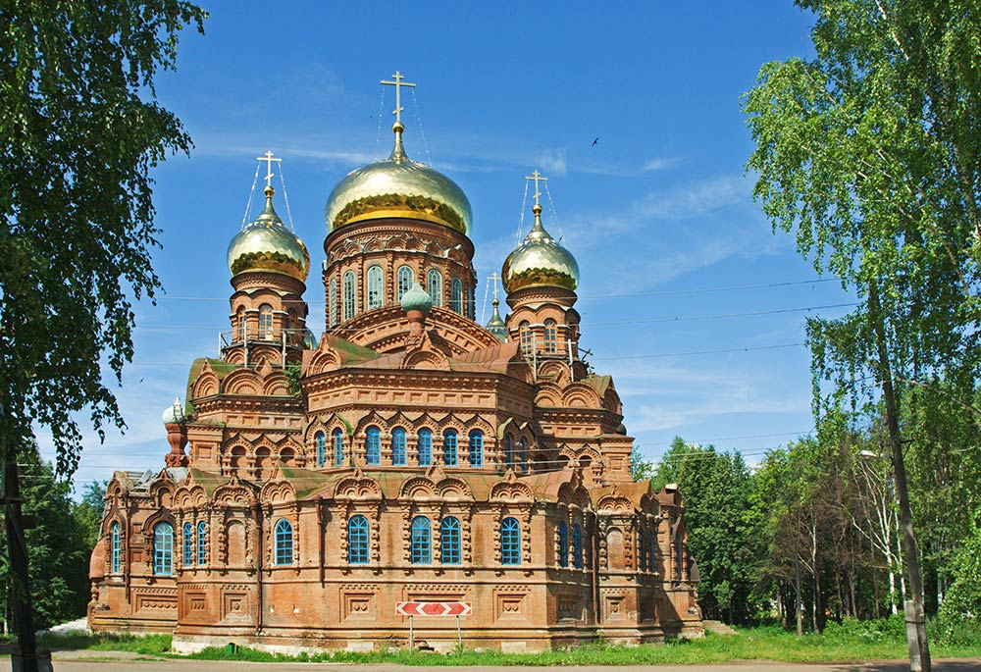
Троицкий собор, 20 век
Церковь Казанской иконы Божией Матери, 19 век

Slide 10
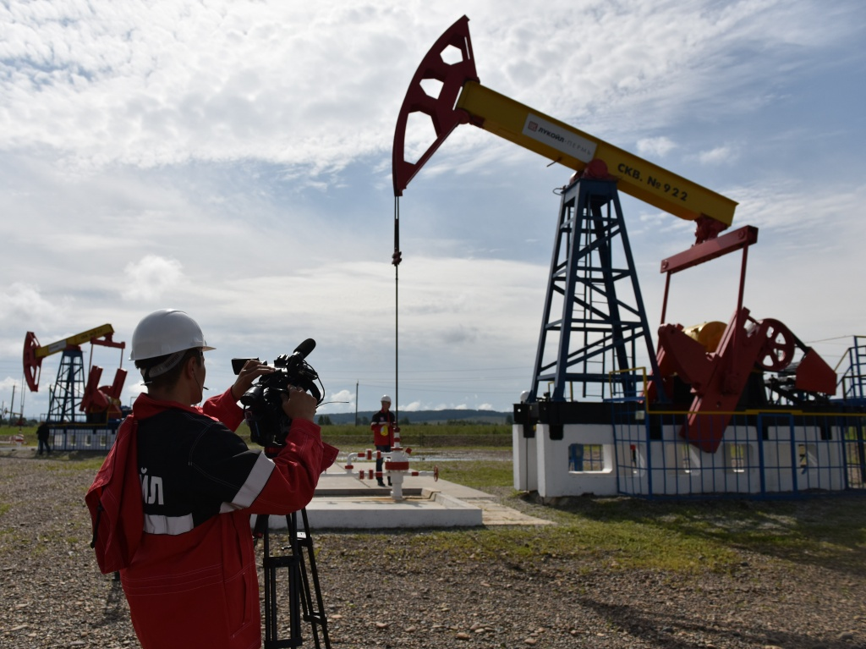
1963 г.

Slide 11
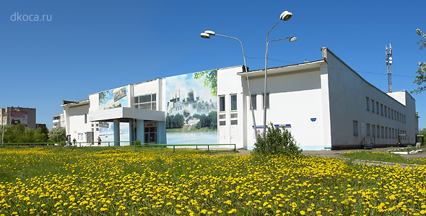
Осинский центр культуры и досуга

Slide 12
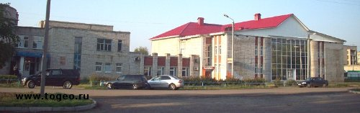
Дворец спорта «Фаворит»

Slide 13
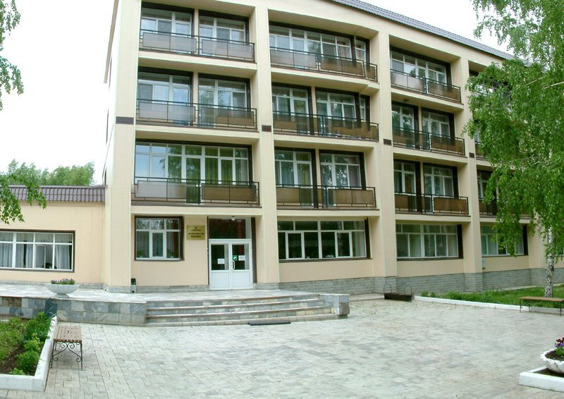
Санаторий – профилакторий «Жемчужина»

Slide 14
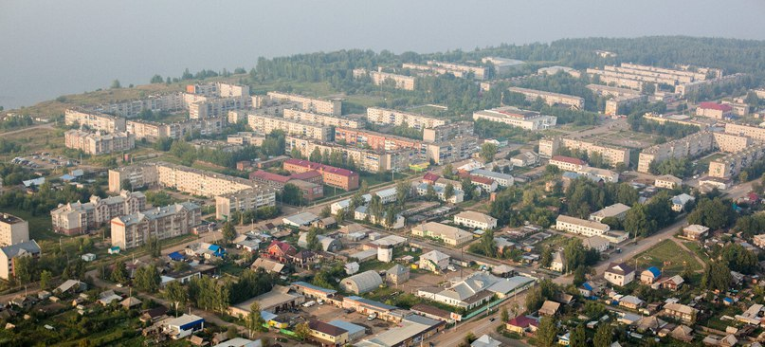
Микрорайон Нефтяников

Slide 15
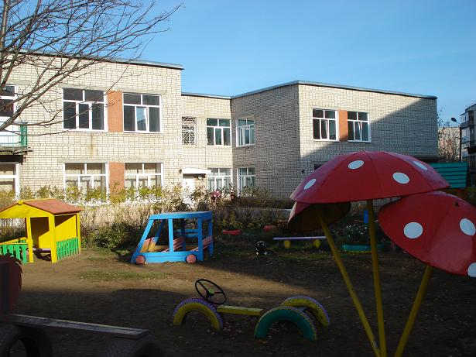
Детский сад «Золотой петушок»

Slide 16
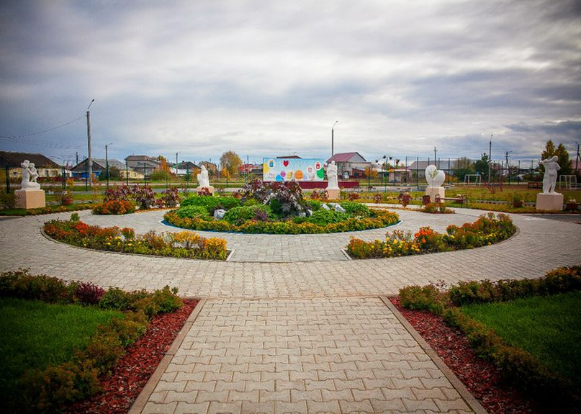
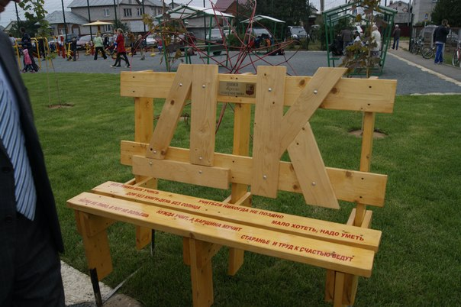
Сквер Нефтяников

Slide 17


Slide 18
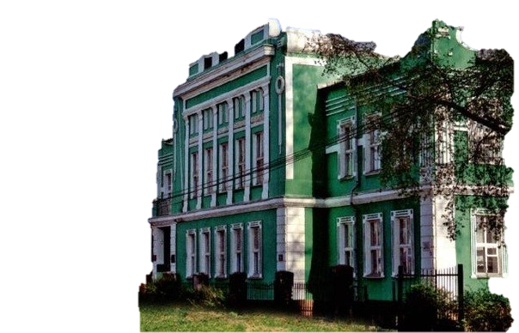
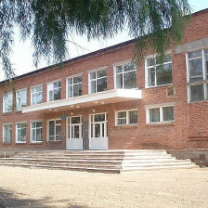
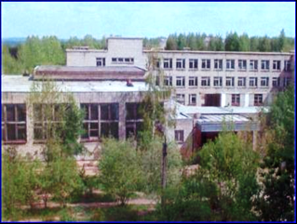
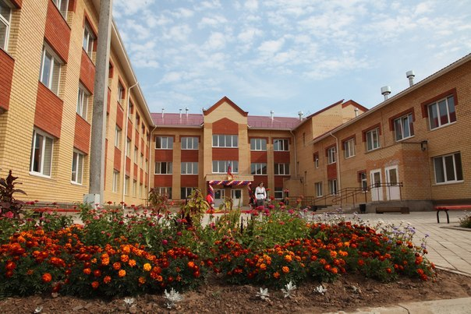
Образовательные учреждения

Slide 19
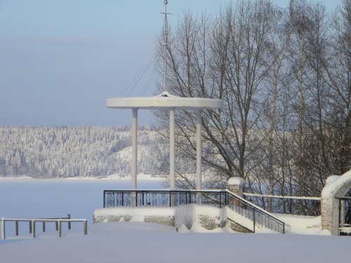
Прогноз погоды

